Slide 1
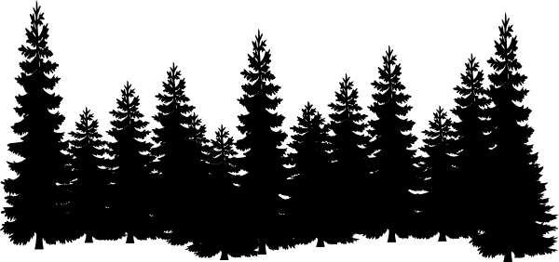
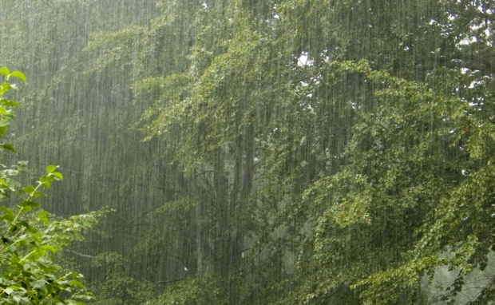
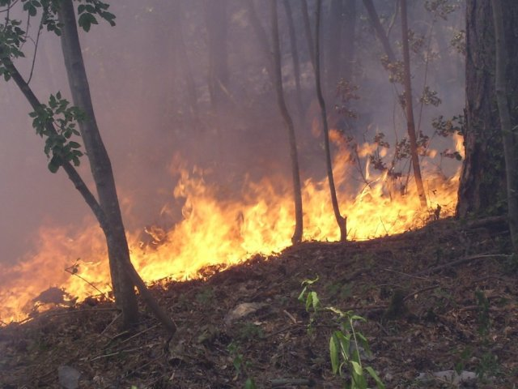
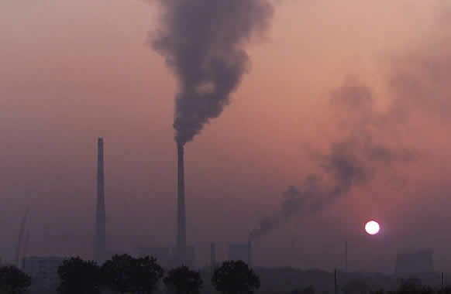
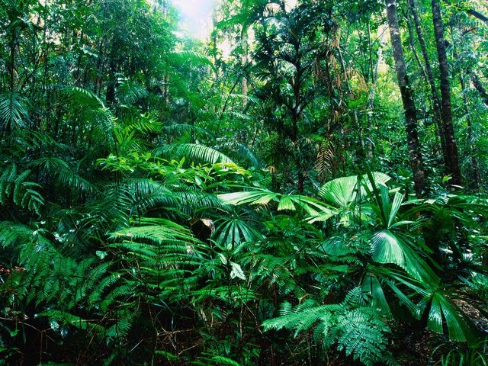
GOZD EKOLOGIJA

Slide 2
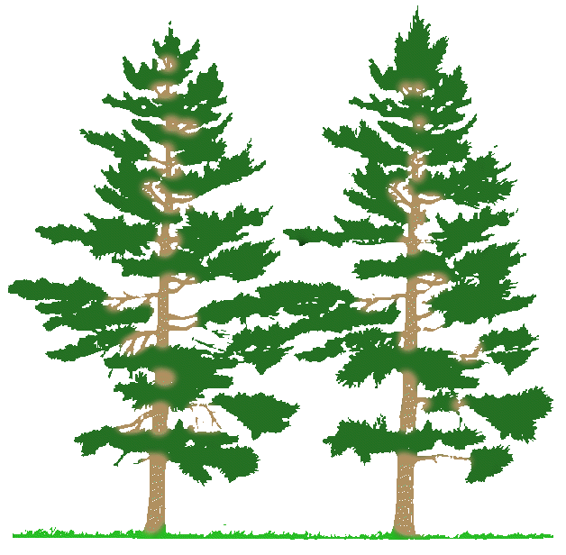
Ekologija je veda, ki preučuje porazdelitev in bogastvo živih organizmov in odnose med živimi bitji ter živim in neživim okoljem.
POPULACIJA Je skupina osebkov
iste vrste, ki živijo istočano
na nekem območju ter
se med seboj parijo.
HABITAT (bivališče) Je tisto območje, kjer je
najbolj ugodna kombinacija
dejavnikov za določeno vrsto.
EKOLOGIJA
OKOLJE Je skupek dejavnikov,
ki omogočajo, vplivajo
in odločajo o obstoju živih bitij.
EKOSISTEM življenjska združba
(živega + neživega – biocenoza+biotop)

Slide 3
Gozd je kopenski ekosistem, z drevjem porasla površina.
ohranja se z medsebojnim delovanjem (interakcijo) organizmov
in ekoloških dejavnikov.
kar omogoča delovanje tega ekosistema sta kroženje snovi in fotosinteza
neokrnjeno delovanje gozdov je nenadomestljivo pri ohranjanju biološkega
in ekološkega ravnovesja.
ustvarja gozdno mikroklimo, ki blaži klimatske ekstreme
REKREACIJA
ZADRŽUJE VODO
NUDI ORGANIZMOM
PREŽIVETJE
UČNA POT
PROIZVODNA - EKOLOŠKO-VAROVALNA
SOCIALNA
BIVANJSKA
FUNKCIJE
PROIZVODNJA
LESA
BLAŽI VETROVE
VARUJE PRED EROZIJO
ESTETIKA

Slide 4
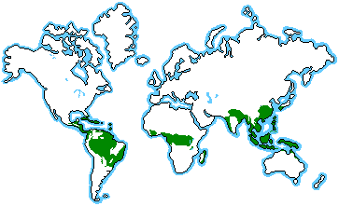
VRSTE GOZDOV:
TROPSKI GOZDOVI:
letno pade nad 2000mm padavin
temperature so nad 25°C vse leto
v 1km² najdemo tudi do 100 različnih vrst rastlin
tla so sprana zaradi nenehnih padavin
v notranjost prodre le malo svetlobe
GOZDOVI ZMERNEGA PASU:
so listnati, iglasti ali mešani
temperature nihajo med -30 in 30°C
na 1km² so 3-4 vrste dreves
BOREALNI GOZDOVI:
je v glavnem iglasti gozd (tajga)
uspevajo na hladnem
400-100mm padavin na leto
smreka in bor
prst je revna in kisla

Slide 5
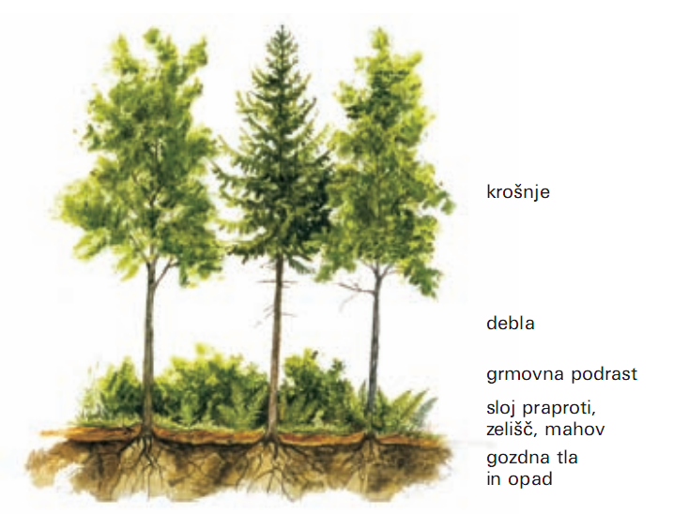
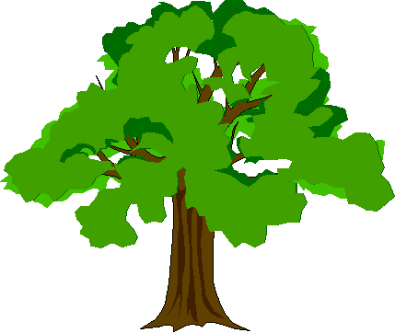
GOZDNA SESTAVA IN KROŽENJE SNOVI:
H₂O
CO₂
O₂
Slovenija je 3. v Evropi
po gozdnatosti z 60%. Če človek ne bi posegal
v naravo, bi bilo
pokritega 93% površja.
H₂O

Slide 6
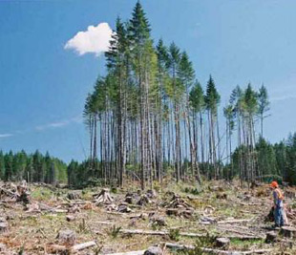
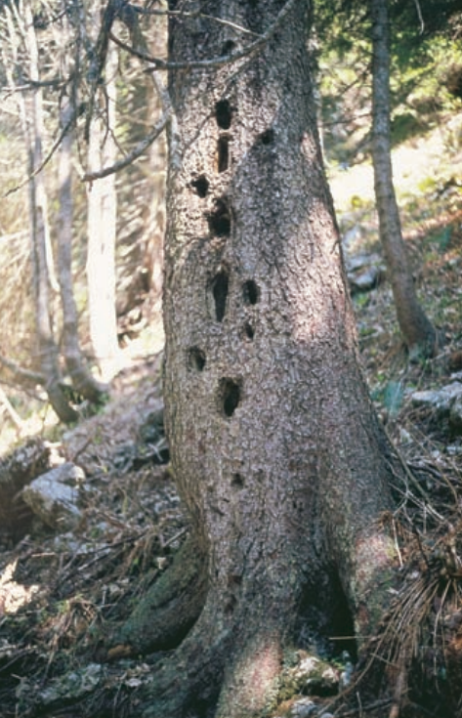
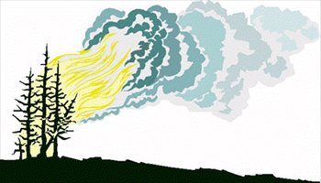
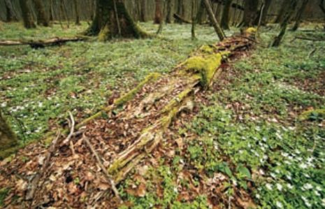
OGROŽENOST GOZDOV:
GLOBALNO SEGREVANJE
TUJERODNE VRSTE
INDUSTRIJSKO ONESNAŽENJE
ŠKODLJIVCI
DIVJA ODLAGALIŠČA
POŽARI
VREME
SUŠA
POŽAR
ŠKODLJIVCI
ONESNAŽENOST
DEFORESTACIJA

Slide 7
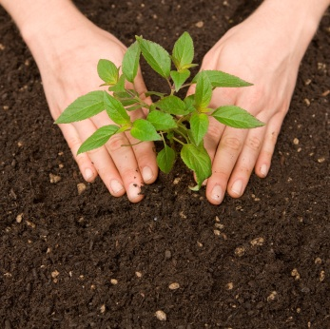
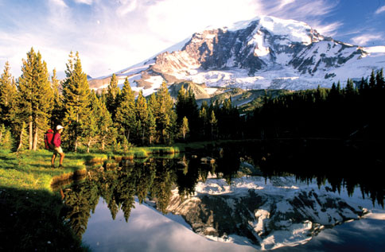
REŠITVE:
ZASAJANJE
GOZDNI REZERVATI
So območja, zaščitena pred vsemi
oblikami izrabljanja v korist okolja
in ljudi.
Danes so narodni parki in rezervati še
edina nedotaknjena območja, v katerih
življenje poteka v ravnovesju.
Pragozdovi so le še redki.
V Evopi letno nadomestimo
cca. 4000 km² gozdnega območja.
Proces je uveljavljen predvsem
v nordijskih državah.
NARODNI, KRAJINSKI
IN REGIONALNI PARKI

Slide 8
VIRI:
http://www.modrijan.si/slv/content/download/3154/45888/version/1/file/str+08-13.pdf.
http://www.zgs.gov.si/slo/gozdovi-slovenije/o-gozdovih-slovenije/lesna-zaloga/index.html
http://www.modrijan.si/slv/content/download/3138/45799/version/1/file/str+04-08.pdf.
http://news.mongabay.com/2009/1113-brazil_amazon_deforestation.html
http://www.conservation.org/fmg/pages/videoplayer.aspx?videoid=23 http://www.youtube.com/watch?v=Ane5mTok0ug
VIDEO

